Slide 1
Tarinoita tutkimuksen IT-tuesta Aalto-yliopistossa IT-päivät 4.11.2014 Anne Sunikka, asiakkuuspäällikkö, Aalto-yliopiston tietotekniikkapalvelut

Slide 2

Sisältö
Tutkimuksen ja tutkijoiden tarpeet
Esimerkkejä yhteistyöstä

Slide 3
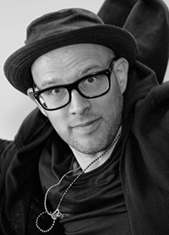
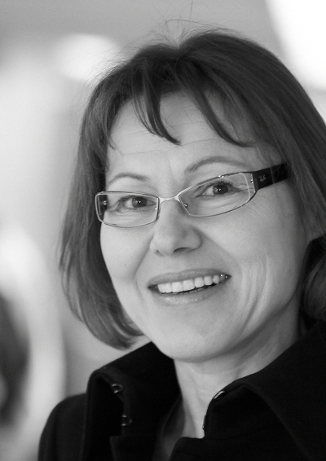
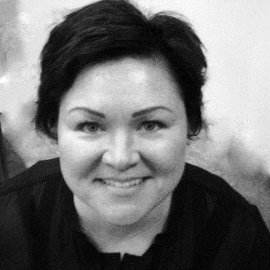
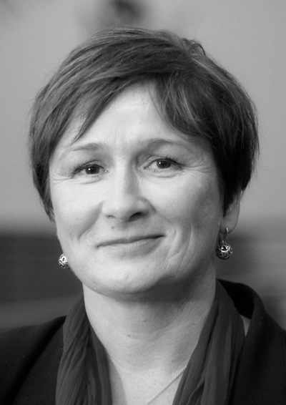
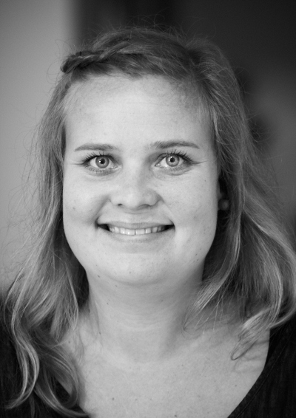
Asiakkuuspäälliköt
Yhteyshenkilösi
Juha
Juvonen
040 508 8140
@aalto.fi
Satu
Kekäläinen
050 511 2548 @aalto.fi
Jaana
Rissanen
040 590 4979 @aalto.fi
Anne
Sunikka
050 575 2989 @aalto.fi
Anna Seppänen
050 361 8333 @aalto.fi
ELEC
CHEM
Palveluyksiköt
BIZ
ARTS
SCI
ENG
IT-peruspalvelut
Opetus
Tutkimus
Sidosryhmät

Slide 4
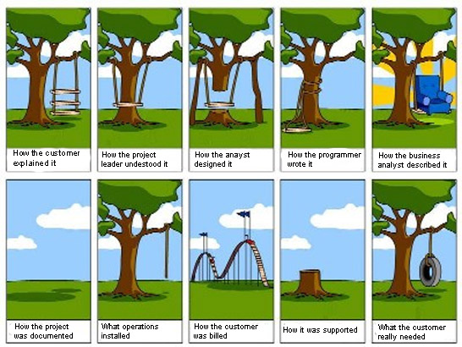
http://accelerateddevelopment.ca/Course_requirements.shtml

Slide 5
1. Tarpeiden keruu
Governance-malli
ITOAA-neuvottelut
Kyselyt
POP 2010 - 2014
Educause faculty survey 2014

Slide 6
Miten asiakkaat voivat vaikuttaa tietotekniikkapäätöksiin?
IT- portfolio ohjausryhmä
Viestinnän ja opetuksen IT:n ohjausryhmä
Palveluiden IT:n ohjausryhmä
IT-infrastruktuurin ohjausryhmä
Koulujen
yhteistyö-tapaamiset
(ICT-ryhmät)
Esiselvitykset Hyväksyntä Katselmointi
IT contacts
Yhteistyö-verkostot
Tarpeiden kartoitus
Esiselvi-tys
Ehdotus projek-tiksi
IT-inves-tointi (projekti)
IT-palvelu
IT-palvelu (kehitys päättyy)
IT-palvelun alasajo
IT:n sisäinen Projektien ja palvelujen ohjausryhmä (PPO)

Slide 7
ITOAA-neuvotteluprosessi
1.
Ennakko-tehtävä
Analysointi
Suunnittelu
2.
Neuvottelut (1-3 kpl)
Aloitus, Asiakas- ja
Työasemapalvelut
Tietoliikenne & Palvelimet
Sovellukset & Lisenssit
Muut asiat
3.
IT-yhteistyömalli
Mallin valmistelu
Mallin hyväksyntä
Laitosjohtaja-tapaamiset

Slide 8
Arvosana IT:n toiminnalle | Kaikki 2012 | Kaikki 2013 | Kaikki 2014
Ka | 3,81 | 3,88 | 3,84
Kh | 0,76 | 0,72 | 0,67
Vastauksia yhteensä | 328 | 649 | 843
Skaala 1- 5
Kokemus IT:n asiakas-palvelusta | 2010 | 2011 | 2012 | 2013 | 2014
Muuttunut paremmaksi | 25 % | 21 % | 24 % | 29% | 22%
Pysynyt samana | 60 % | 72 % | 72 % | 69% | 77%
Muuttunut huonommaksi | 15 % | 7 % | 4 % | 2% | 1%
Vastaaja-ryhmä | 2012 | 2013 | 2014
Opiskelija | 181 | 458 | 630
Opetus-henkilöstö | 11 | 7 | 22
Tutkimus-henkilöstö | 34 | 19 | 31
Palvelu-yksiköiden henkilöstö | 86 | 147 | 135
Muu | 16 | 18 | 25
Yhteensä | 328 | 649 | 843

Slide 9
Educause Faculty Survey 2014 ECAR faculty study: 151 institutions, 17 451 faculty respondents, 13 countries ECAR student study: 213 institutions, 75 306 undergraduate students, 15 countries

Slide 10
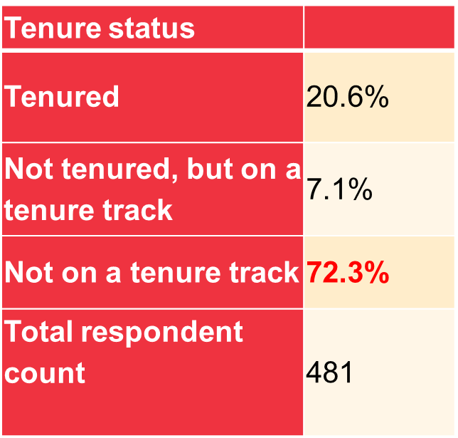

Vastaajat
Data-intensive research?
No | 68.0%
Yes | 32.0%
Total | 413
Survey areas of interest | %
Technology for teaching and learning | 58.8%
Technology for research and scholarship | 76.8%
Total respondent count | 548

Slide 11
Experiences

Slide 13
Adequate
research
support?

Slide 14
Adequate
data
support?

Slide 15
ONE thing that your institution can do with technology to better facilitate or support your faculty role
Integration of systems 4
Web pages 2
Student information systems 19
Needs of research projects 4
Various software needs 12
Online teaching 4
File sharing 3
Confidential collaboration 5
Data storage 6
Support needed 10
Classrooms 7
Scientific journals 6
Remote access 4
Network 4
Admin rights 15

Slide 16
What technology has the greatest potential positive impact on your faculty role?
Well working wireless access everywhere on
campus. Good multimedia environment in
class rooms.
My mobile devices (laptop, tablet, mobile phones), also in combination. Student laptops for their assignments, presentations, etc. Virtual chatrooms and Google docs for student coordination and cooperation.
Students have their own lightweight
laptops, tablets and smartphones
No specific technology but rather a new
vision of what education is and then broad support for that. Currently there is only support for traditional in-class lectures and some material distribution.
Are you serious? I wish there were chalk-boards, they're the
most flexible things I know of. Technology is just a tool.
Being able to watch films, videos, clippings, images with
good quality is neat, but not a necessity.

Slide 17
2. Esimerkkejä yhteistyöstä
cloudinfo.aalto.fi sisällön päivitys ja kääntäminen englanniksi
tutkimustietojärjestelmän käytettävyystutkimus

Slide 18
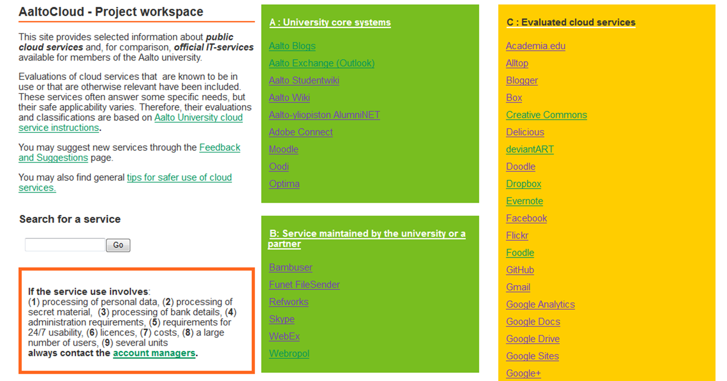
cloudinfo.aalto.fi https://wiki.aalto.fi/display/aaltocloudinfo/Home

Slide 19
”Opiskelijoiden kommentit”
Tekninen osaaminen ja suhtautuminen teknologiaan parani.
Sopimuslukutaito kehittyi.
Tiimityöskentely toimi tehokkaasti.
Pieniä käytännön hidasteita esim. käyttöoikeuksien ja wikin kanssa
Kasvanut vainoharha: Google

Slide 20


Tutkimustietojärjestelmän (ACRIS) käytettävyys- ja saavutettavuustutkimus
Rescat
Aalto
Current Research Information System

Slide 21
ACRIS-hanke
2012 Selvitys
2013 Vaatimusmäärittelyt
2014 Hankinta
2015 Käyttöönotto
2016 Yliopiston-laajuinen käyttö
2017 Vaihe 2: tutkimusprojektit
Ohjaavat periaatteet ja tavoitteet
Akateemisen toiminnan tukeminen ja seuranta
Yliopiston arvioinnit (RAE 2017)
Johto
Yliopiston urajärjestelmät
Rahoittajaraportointi (ml. OKM)
Palvelut
1. Julkaisujen hallinta
2. Ansioidenhallinta
ja CV-työkalu
3. Tutkimusraportointi
Vaihe 2
Palvelun omistaja
ja Aalto IT
4. Julkinen tutkimustietoportaali
5. Tutkimustoiminnan sisällöllinen hallinta
6. Tutkimusprojektien hakemusten hallinta
Toimenpiteet
Integraatiot
Työnkulut ja roolit
PF, IT, Kirjasto
Tietomallit ja -virrat
Data migraatiot
Sovellus
PURE valmisohjelma
Elsevier (Atira)
Kieliversiot
Palvelutasot
Ylläpito
Tietoturva
n. 800 000€ (sisältää järjestelmähankinnan, ylläpidon, yliopiston sisäisen työn, käyttöönoton yms. kulut). Hanke on aloitettu vuonna 2012. Järjestelmä on käyttövalmiina vuoden 2015 puolivälissä ja yliopiston laajuisessa käytössä 2016 alkuun mennessä.
Kustannukset

Slide 22
5/2012
Projektin alku
8 tapaamista menetelmän kehittämiseksi 4/2013-11/2013
Demojen testaus
Kilpailutusdokumentaatio
Vaatimukset
Markkinoiden kartoitus
Käytettävyysmenetelmät
10/2013
Investointipäätös
Tekniset vuoropuhelut
Sopimus yhteishankinnasta
Vuoropuhelu käytettävyydestä
12/2013
Tarjouspyyntö
Q & A
Käytettävyyden Q&A
2/2014
Tarjouksen deadline
Testaajien rekrytointi
Menetelmän tarkentaminen
Pilottitestaus
Menetelmän ja ohjeiden testaus
Raportointi
Käytettävyystestaus
6/2014
Hankintapäätös

Slide 23
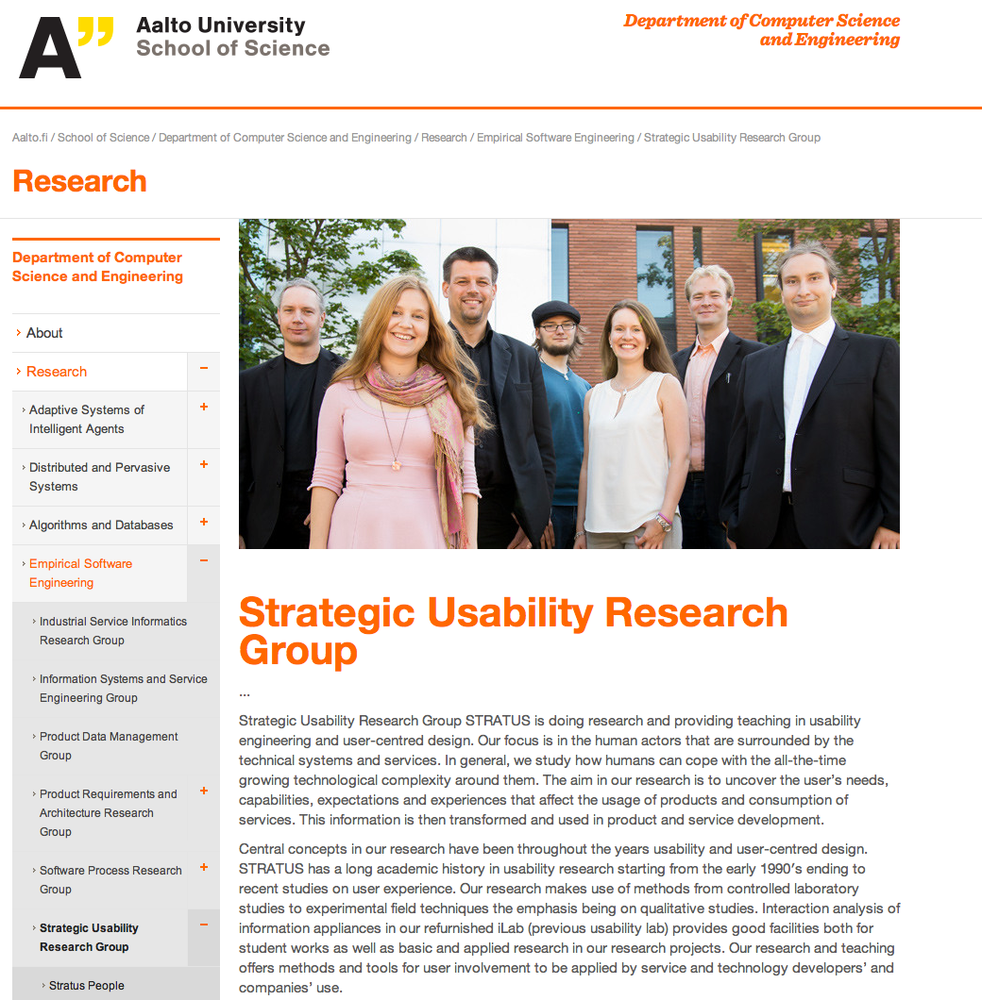

Slide 24
Sidosryhmä Rooli htp
Aalto IT portfolion ohjausryhmä | Investointipäätös
Vararehtori | Projektin omistaja
ACRIS ohjausyhmä | Projektin ohjaus
ACRIS projektiryhmä | Menetelmän määrittely Demodatan toimittaminen Testaajien rekrytointi Testaus ja valvonta Dokumentaation valmistelu | 15 2 2 15 2
Tutkijat ja opettajat | Menetelmän määrittely Käytettävyystehtävät Datan kerääminen, analysointi ja julkaiseminen | 15 10
Opiskelijat | Testien järjestäminen ja ohjaus | 20
Hankinta | Menetelmän konsultointi Dokumentaation valmistelu | 6 4
Yhteishankintayliopistot | Menetelmän ja dokumentaation läpikäynti ja kommentointi | 4
Palvelun tarjoajat | Demojärjestelmän toimittaminen

Slide 25
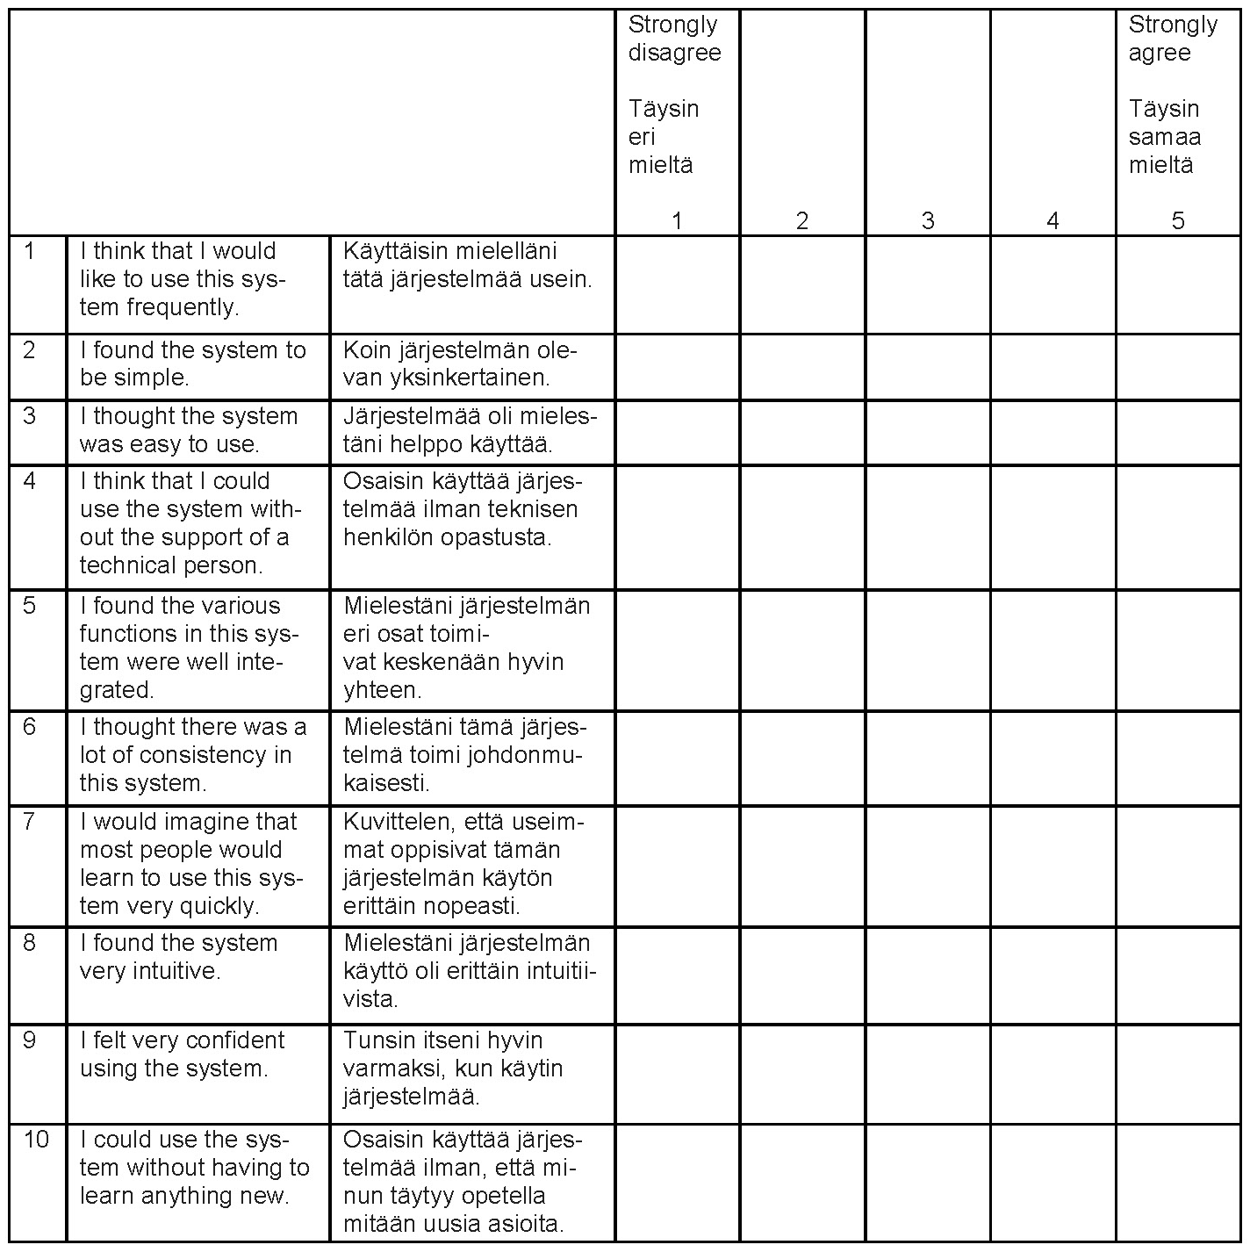

Testidokumentaatio
Kyselyt, muistiinpanot, videot, ruutu-kaappaukset
Lupa äänittää ja käyttää materiaalia
Dataa käytetään hankinnassa ja tuotekehitykseen

Slide 26
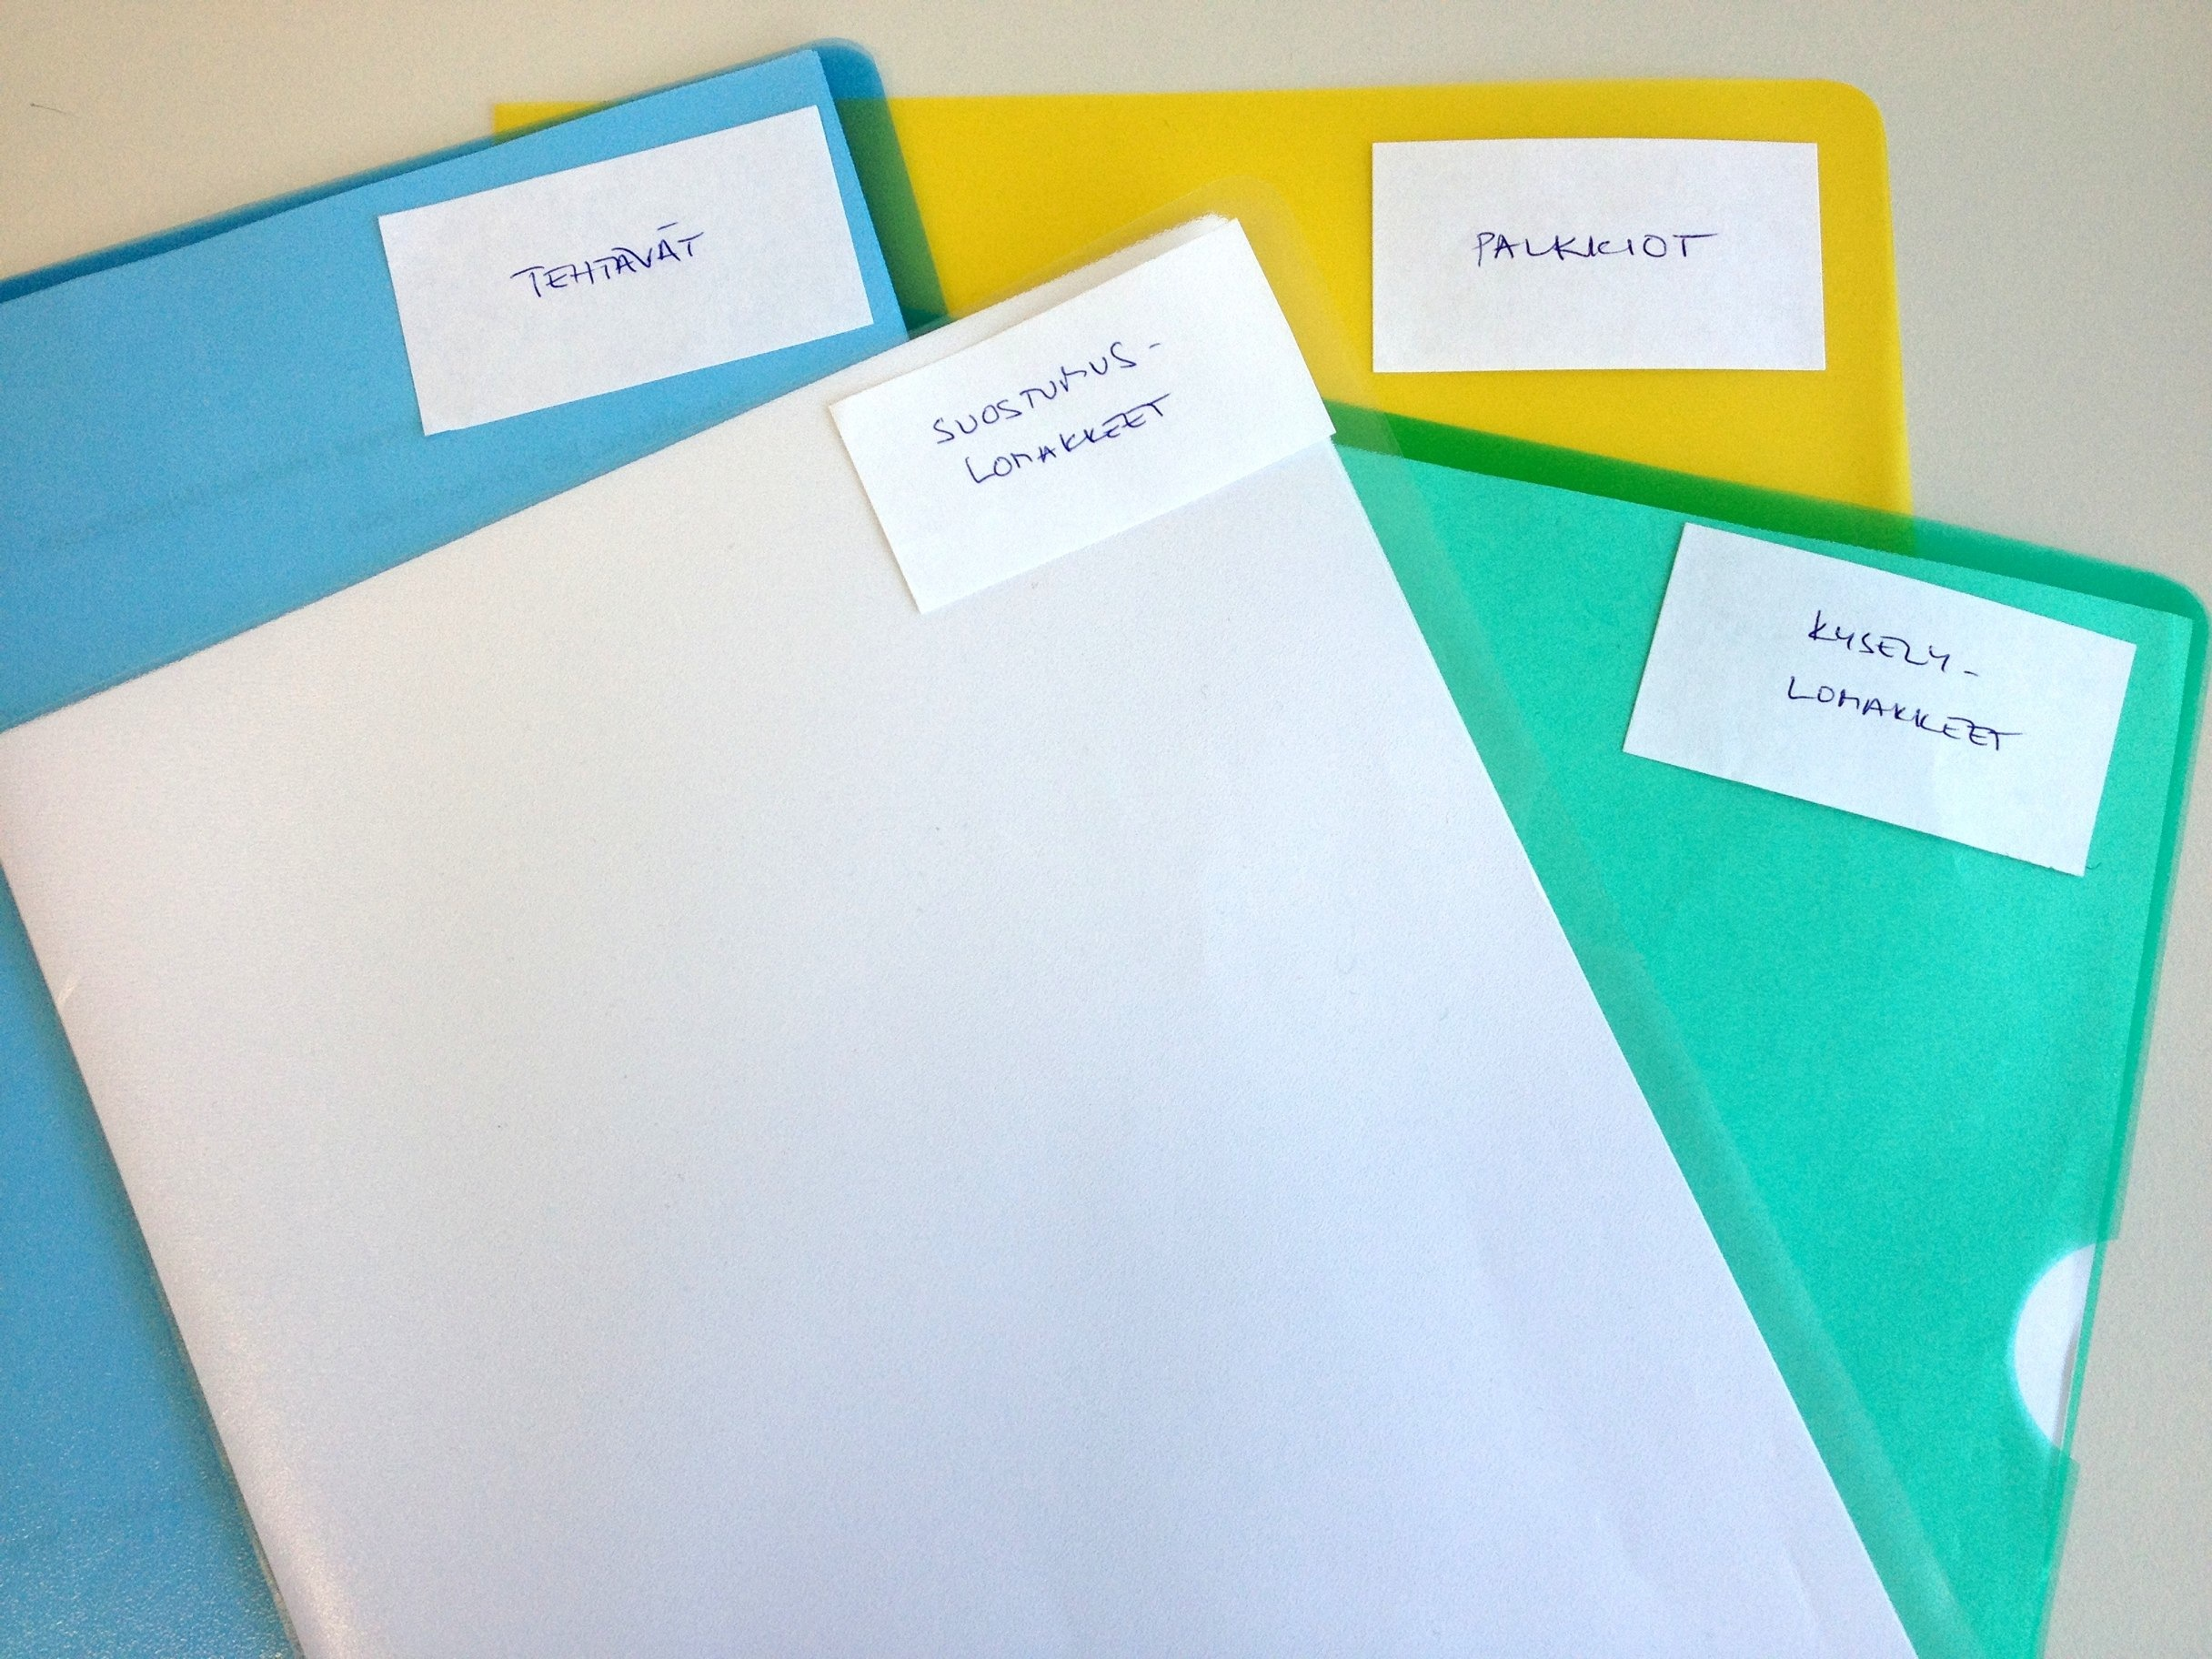
Lessons learned
Käytetään ja rakennetaan Aallon käytettävyysasiantuntijuutta
Varaa aikaa ja resursseja arvioinnin suunnittelulle
Päätehtävät tulevat asiakkailta
Ota osapuolet ajoissa mukaan, varaa aikaa
Käytettävyys on osa tarjouspyyntöä
Potentiaalisten tarjoajien pitää varautua testauksiin
Arvioinnin onnistuminen riippuu testaajista ja heidän ajankäytöstään
Koordinaatioon menee paljon aikaa
Pilotoi ja ota huomioon mahdolliset rajoitukset
Pilotoi menetelmä ja tarkista mittarit ja tasot
Valitse testattavat toiminnallisuudet

Slide 27

Aallon tietotekniikkapalvelut
palveluhalua ja ratkaisukykyä
Helppo-käyttöisiä IT-ratkaisuja
Yhteistyöllä huipulle
Luotettavat, kattavat ja joustavat palvelut
Hyvä paikka tehdä töitä
Yhteistyöllä onnistumme!

